Slide 1
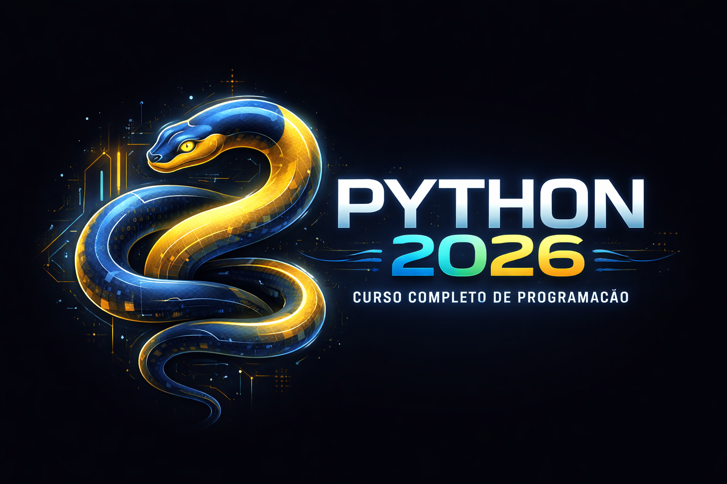

Slide 3
O que é Programação
Programar é dar instruções claras e organizadas para um computador.
O computador não pensa, apenas executa exatamente o que foi instruído.
Notes:
“Quando falamos em programação, muita gente imagina algo muito complicado, cheio de códigos difíceis.
Mas, na verdade, programar é algo bem simples de entender: programar é dar instruções para o computador.
O computador não pensa, não toma decisões sozinho e não entende intenções.
Ele apenas executa exatamente o que foi mandado.
Por isso, na programação, a clareza das instruções é fundamental.”

Slide 4
O que é um Algoritmo
Um algoritmo é uma sequência de passos bem definidos que levam a um resultado.
Não depende de computador e pode ser escrito em linguagem humana.
Notes:
“Antes mesmo de existir computador, os seres humanos já usavam algoritmos.
Um algoritmo nada mais é do que uma sequência de passos bem definidos para chegar a um resultado.
Esses passos precisam estar em ordem correta.
O mais importante é entender que algoritmo não é código.
Ele pode ser escrito em português, em forma de lista ou instruções, como estamos fazendo agora.”

Slide 5
Exemplos do Dia a Dia
Receita de bolo
Uso do GPS
Manual de montagem de móveis
Todos seguem passos em ordem lógica.
Notes:
“No nosso dia a dia usamos algoritmos o tempo todo, mesmo sem perceber.
Uma receita de bolo, por exemplo, segue passos bem definidos.
Um GPS também funciona assim, dando instruções uma após a outra.
Até um manual de montagem de móveis é um algoritmo.
Se você pular um passo ou trocar a ordem, o resultado final dá errado — exatamente como acontece na programação.”

Slide 6
Como o Computador Executa Instruções
Entrada: dados fornecidos
Processamento: execução das instruções
Saída: resultado apresentado
O computador não interpreta contexto.
Notes:
“O computador sempre trabalha em três etapas principais.
Primeiro, ele recebe uma entrada, que são os dados ou comandos que fornecemos.
Depois, ele processa essas informações seguindo as instruções que foram programadas.
Por fim, ele gera uma saída, que é o resultado.
É importante entender que o computador não entende contexto ou intenção.
Ele apenas executa aquilo que foi claramente definido.”

Slide 7
Programação no Mercado Atual
Aplicativos
Sistemas bancários
Automação
Inteligência Artificial
Jogos e sites
Notes:
“Hoje, a programação está presente em praticamente tudo.
Aplicativos de celular, sistemas bancários, jogos, automação, inteligência artificial e muitos outros serviços dependem de programação.
Aprender programação não significa apenas criar sistemas, mas desenvolver uma forma de pensar lógica e estruturada.
Por isso, programar é uma habilidade cada vez mais valorizada no mercado de trabalho.”

